Slide 1
大论文中的figure

Slide 2
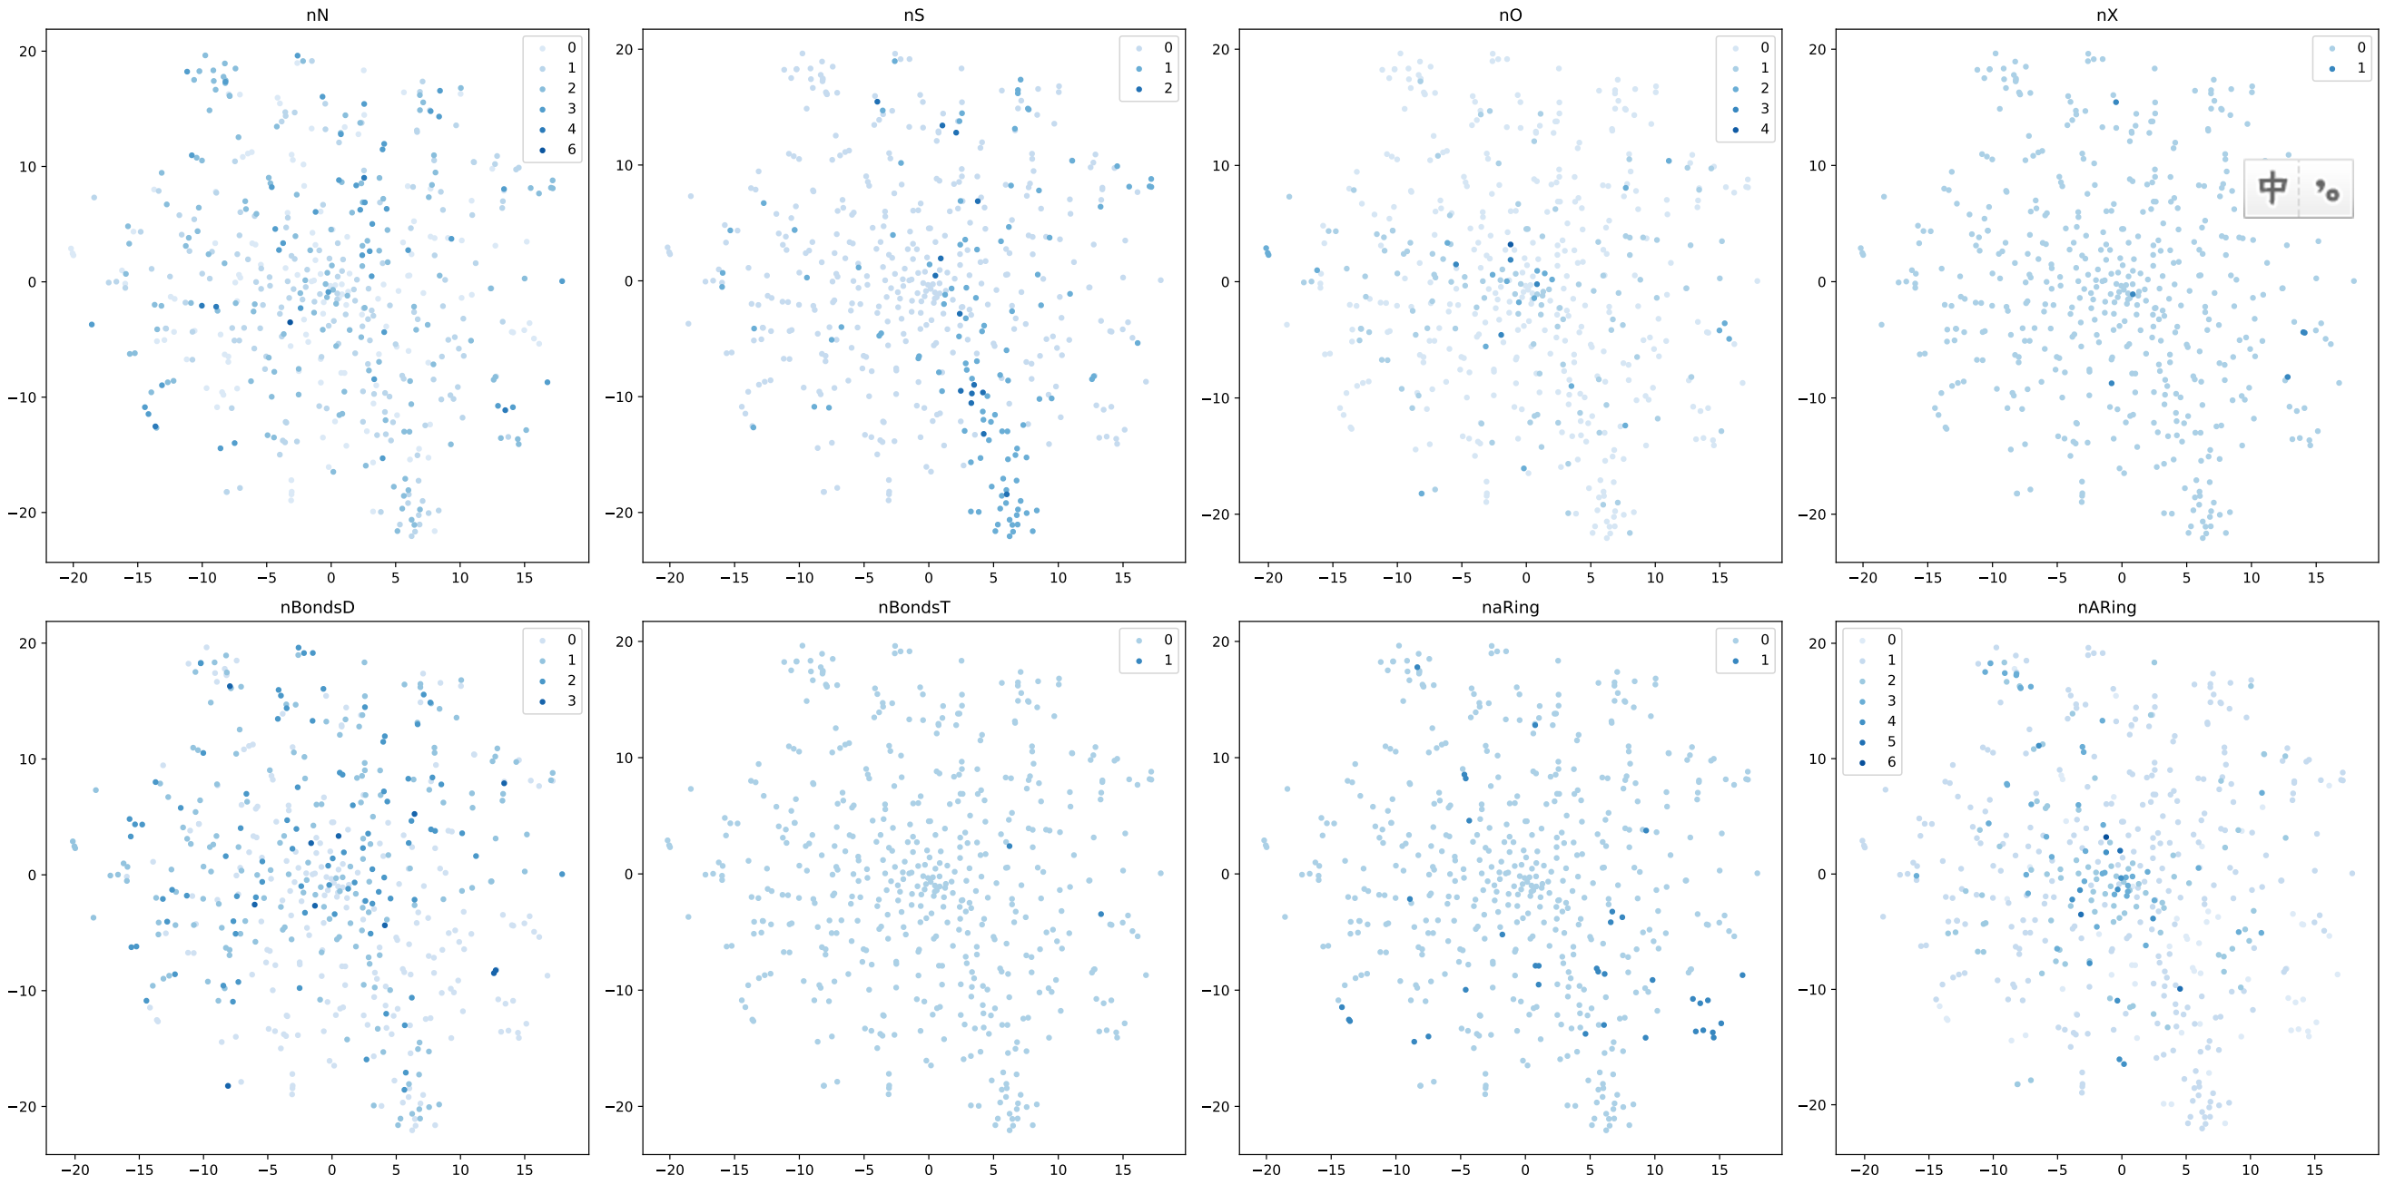
parallelFrag2vec得到的碎片向量利用t-SNE降维后的可视化，参数为4-0-0

Slide 3
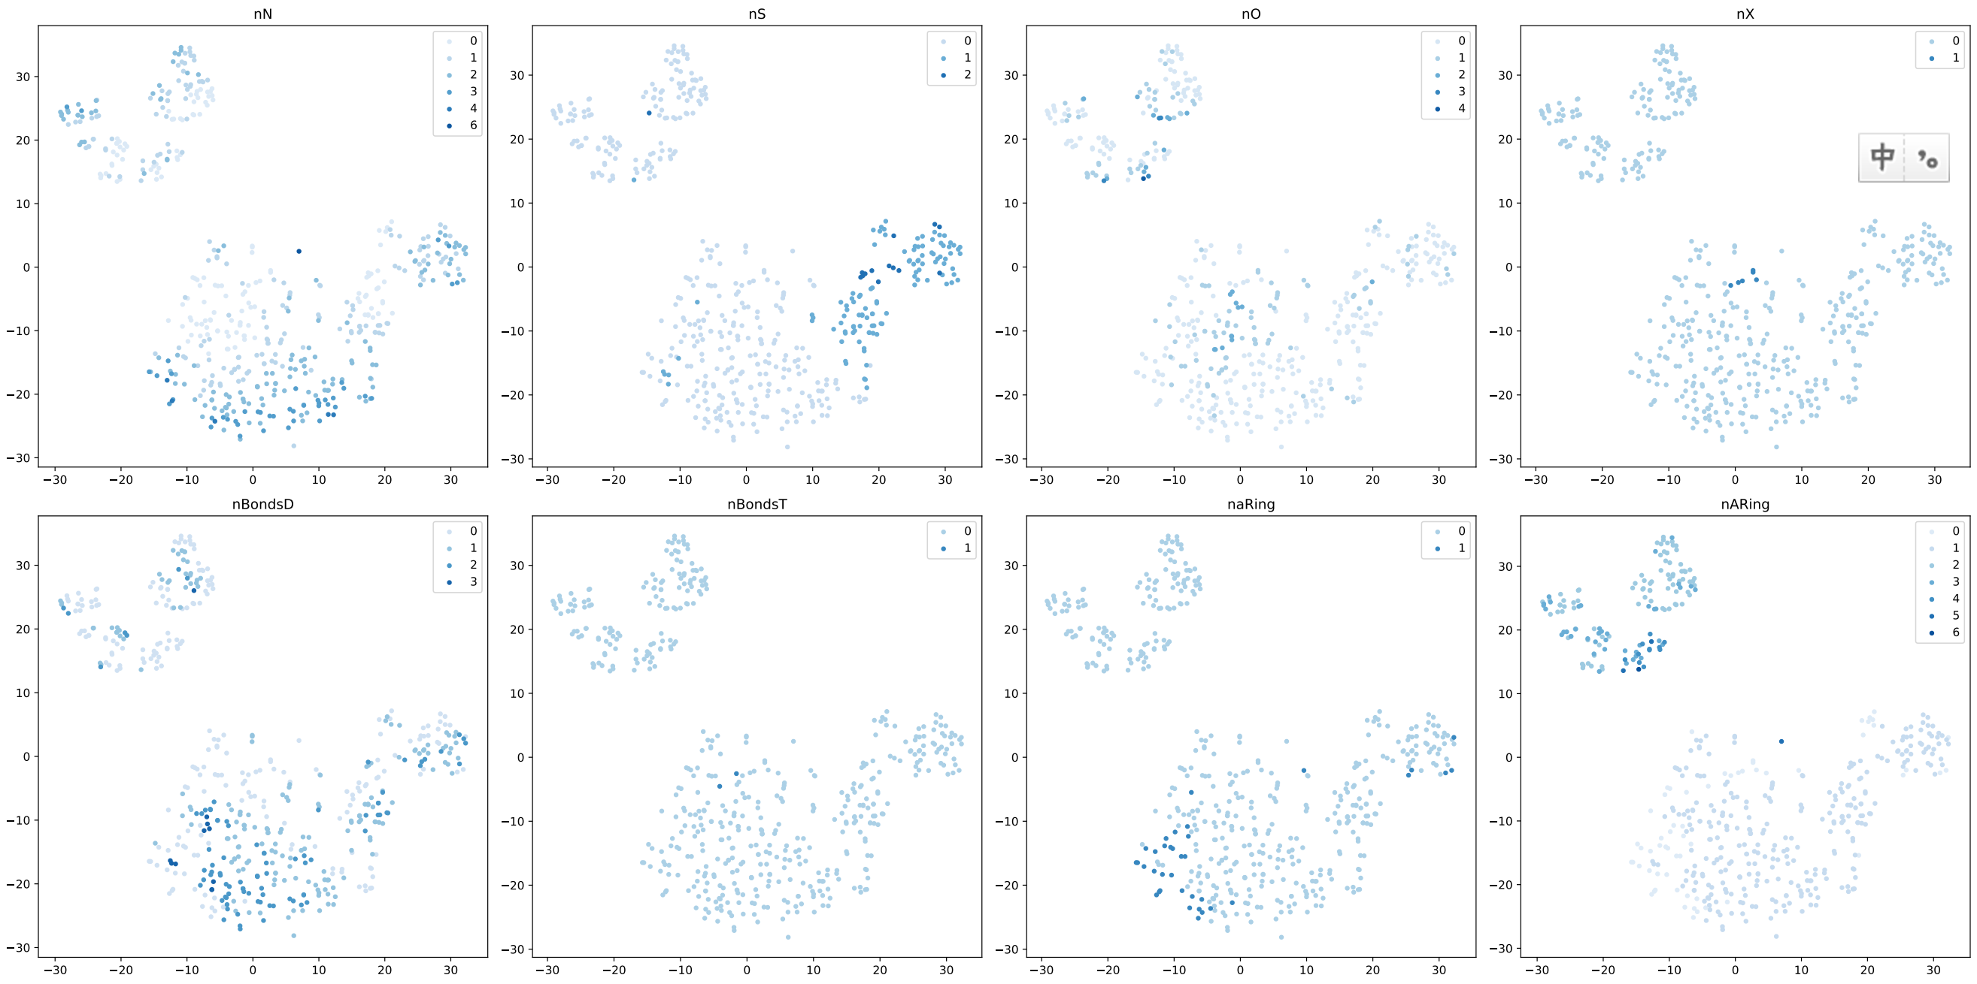
parallelFrag2vec得到的碎片向量利用t-SNE降维后的可视化，参数为4-1-2

Slide 4
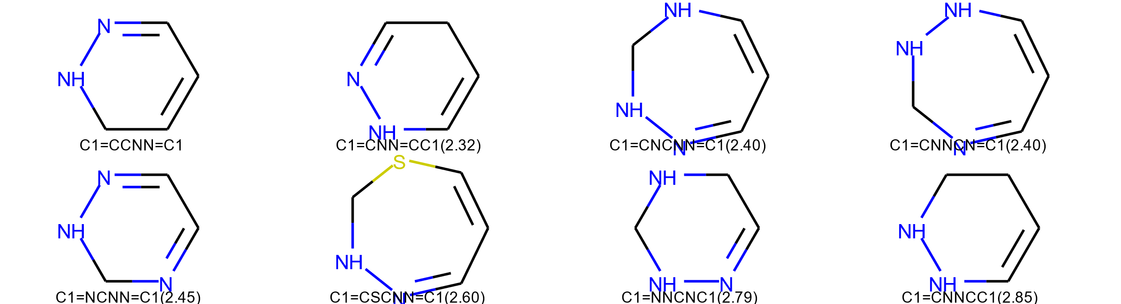
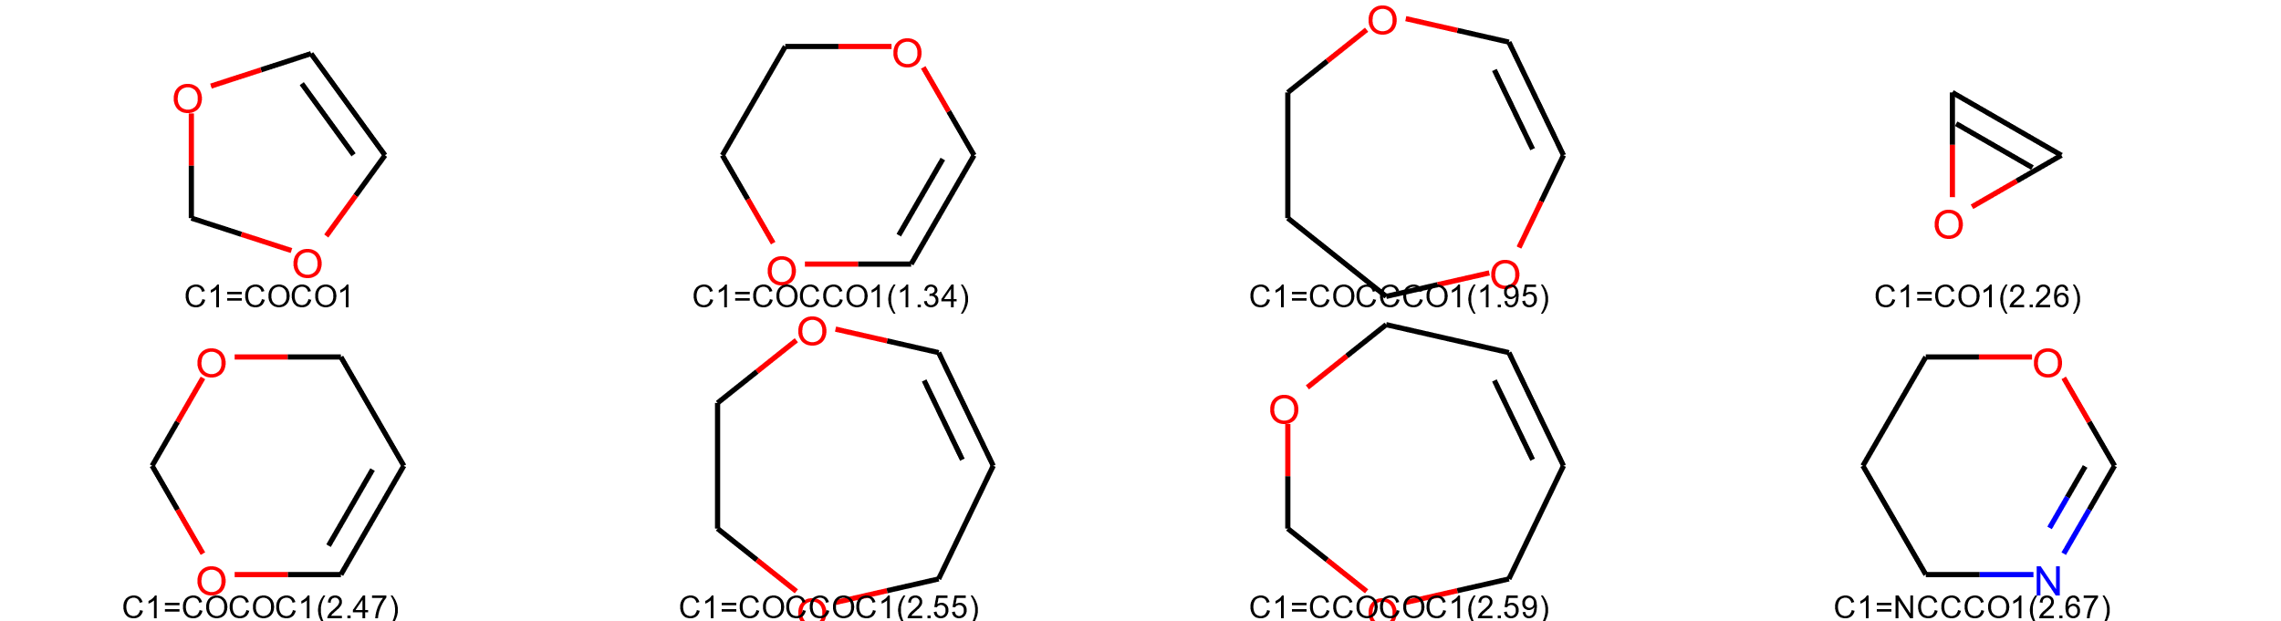
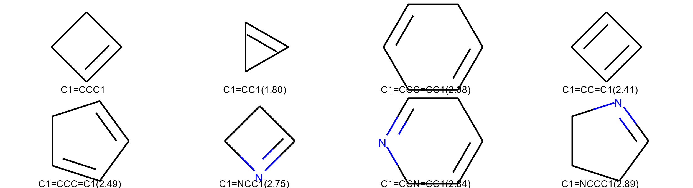
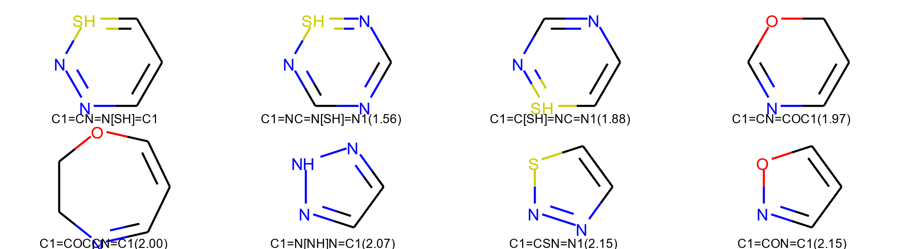
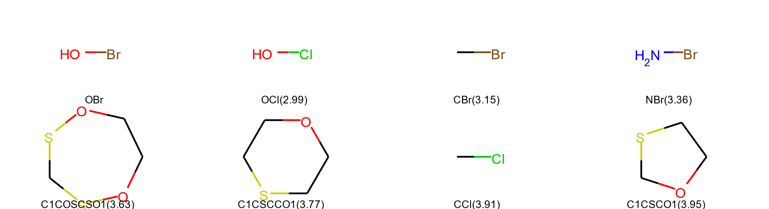
碎片的相似性

Slide 5
…
…
…
…
…
L3：新嵌入层
（30维）
L5：输出层
（8维）
L2（50维）
L4（50维）
L1：输入层
（100维）

Slide 6
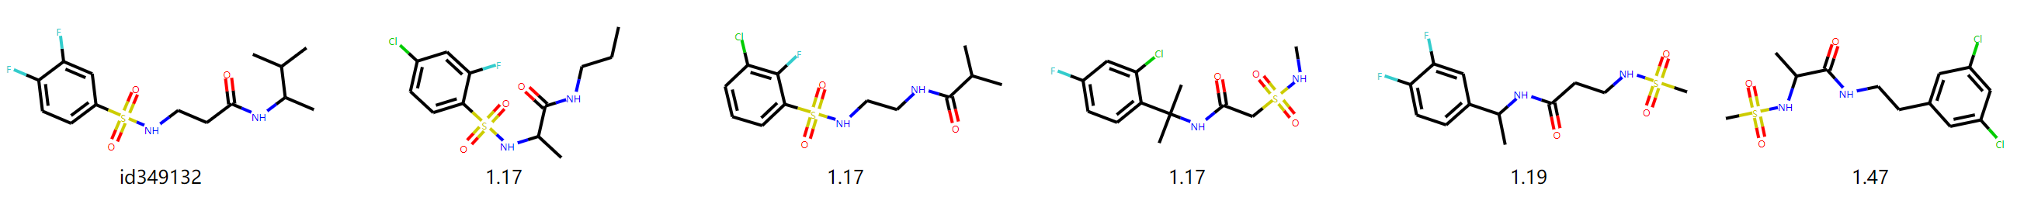
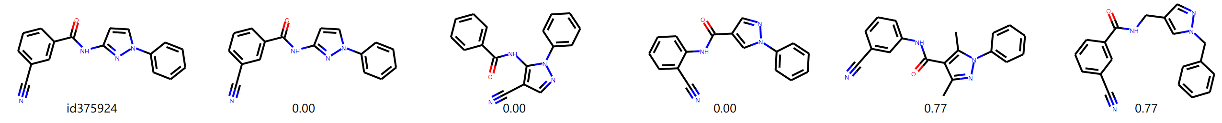
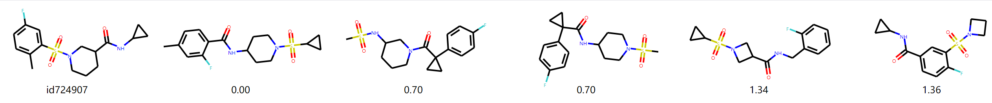
小分子化合物之间的相似性

Slide 7
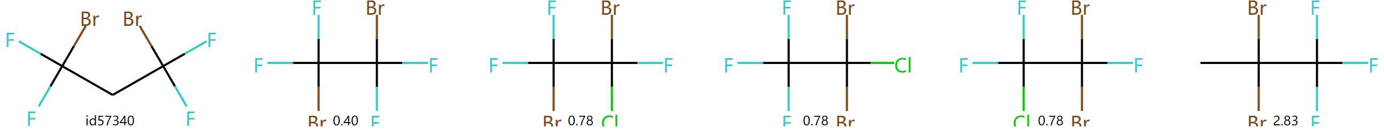

Slide 9
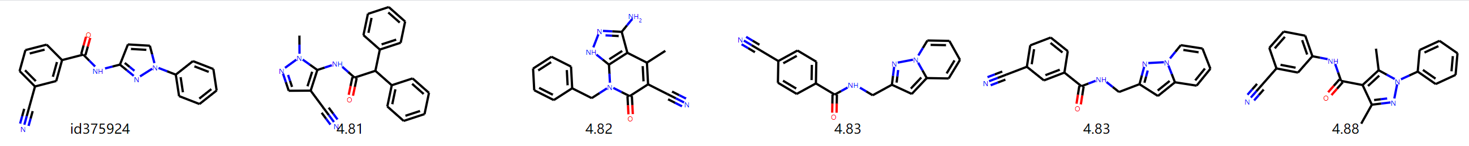
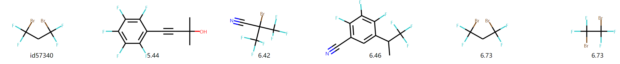
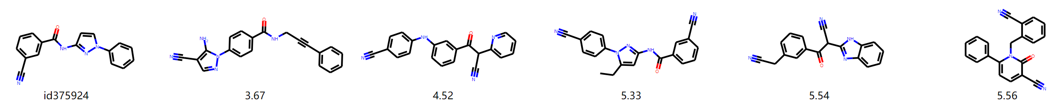
添加N原子
添加三键
小分子化合物的类比相似性

Slide 10
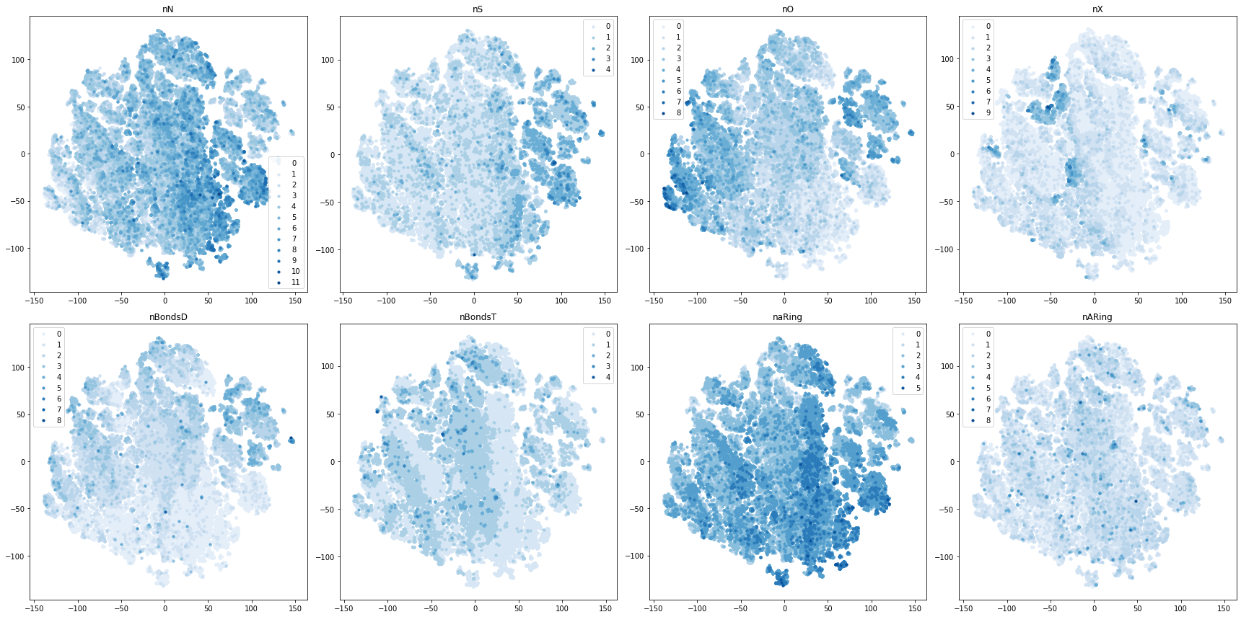
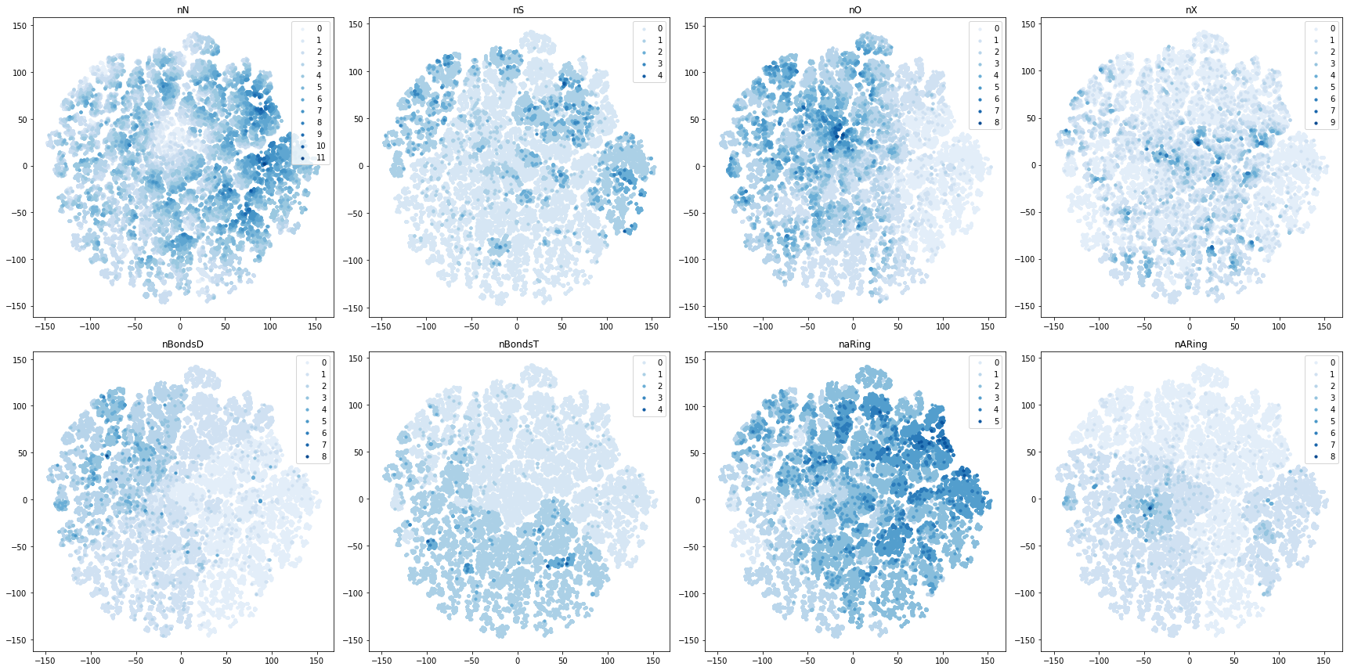
a
b

